Slide 1
Kalite Süreçleri ile Yönetmek
Doğancan ÇAVMAK
Kalite Koordinatörlüğü

Slide 2
İçerik
Süreç Yönetimi
Kalite Yönetimi
Yükseköğretim Kalite Sistemi
Tarsus Üniversitesi Kalite Güvencesi Sistemi
İç Değerlendirme
Dış Değerlendirme

Slide 3
Süreç Yönetimi

Slide 4
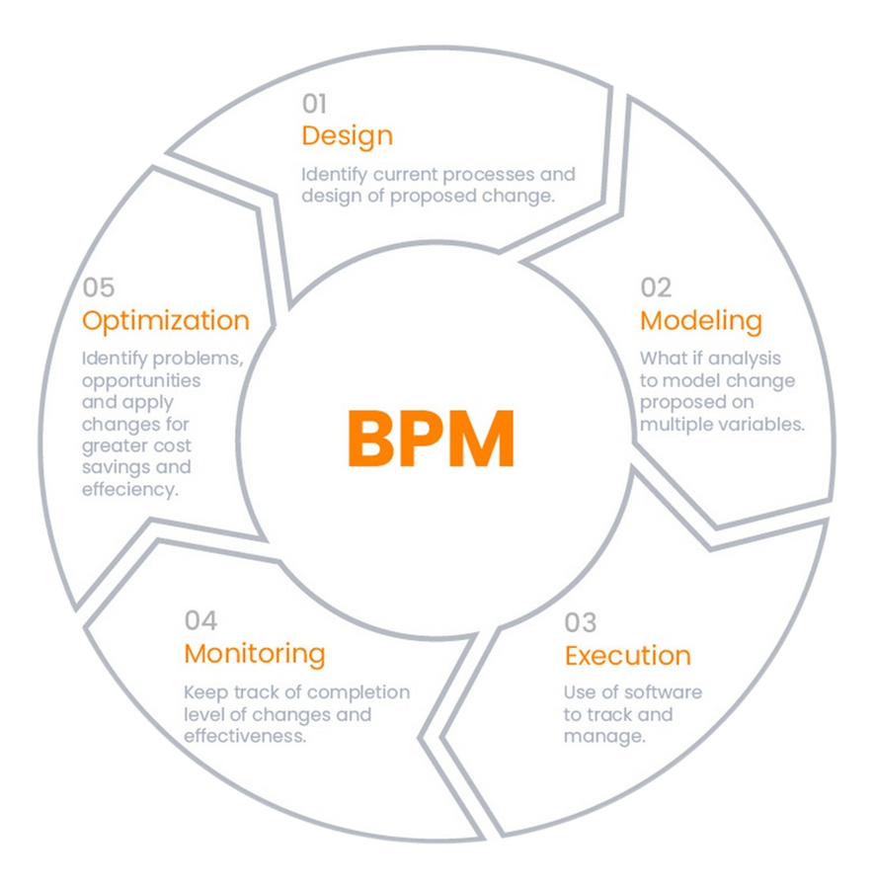

Slide 5

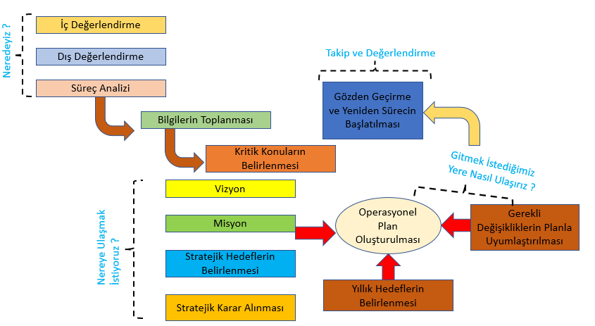
Notes:
Stratejik Yönetim sürecinin kalite güvencesi sistemi ile olan ilişkisinde amaçlar tanımlayıp hedefler belirlendikten sonra hedeflere ulaşmak amacıyla performans göstergelerinden yani kurumun misyon, vizyon, amaçları ve hedefleri ile yürüteceği faaliyetlerle doğrudan ilgili olduğu, kurumun neyi başarmaya çalıştığını ölçmeli süreçle entegre performans programlarında ise stratejik planlarda yer alan orta ve uzun vadeli amaç ve hedeflere ilişkin yıllık hedefler, söz konusu hedefleri gerçekleştirmek üzere belirlenen faaliyetler ile bunların kaynak ihtiyacı yer almalıdr.

Slide 6
Kalite Yönetimi

Slide 7
Tanımlı ve standartlaşmış süreçler
Kanıta dayalı süreç yönetimi
Paydaş katılımlı karar verme
Sürekli ölçüm ve izleme

Slide 8
Yükseköğretim Kalite Sistemi

Slide 9
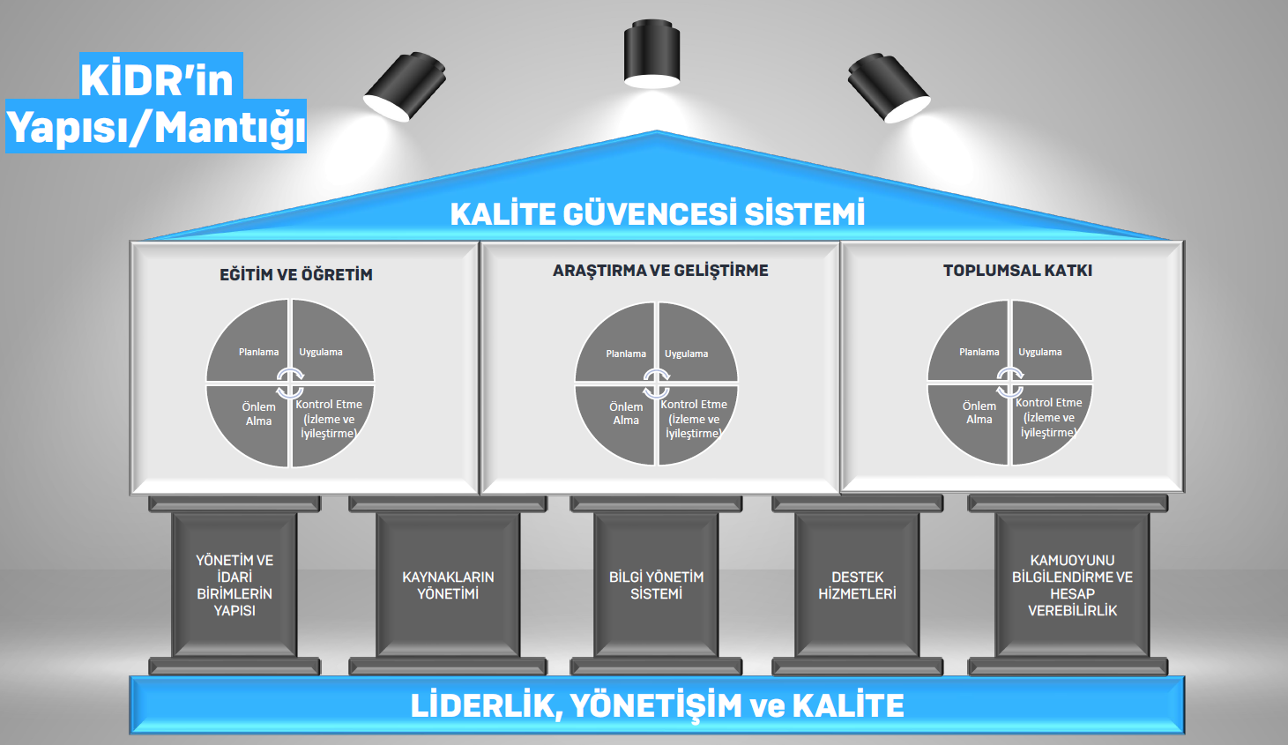

Slide 10
YÖKAK Sistemi
Liderlik, Yönetişim ve Kalite, Eğitim ve Öğretim, Araştırma ve Geliştirme ile Toplumsal Katkı başlıkları altında toplam 14 ölçüt ve 46 alt ölçüt ile değerlendirme yapmaktadır.
Her bir alt ölçüt için 1’den 5’e doğru olmak üzere olgunluk seviyeleri tanımlanmıştır.

Slide 11
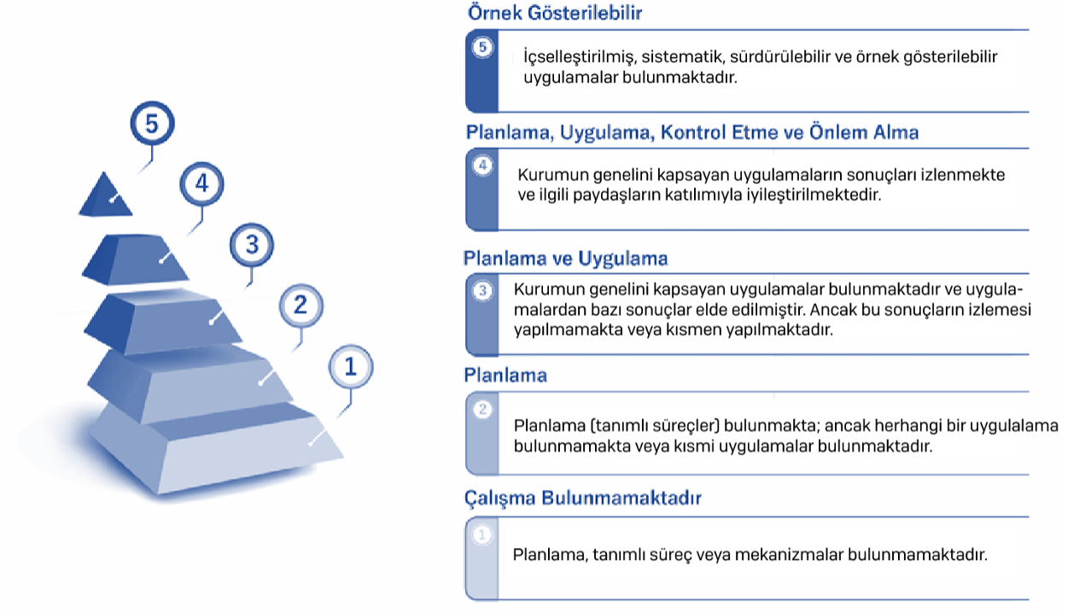
YÖKAK Değerlendirme Ölçeği

Slide 12
4 olgunluk seviyesi…
Tanımlı süreçler mevcuttur
Tanımlı süreçler çerçevesinde kurumun geneline yayılmış uygulamalar mevcuttur
Uygulamalar sistematik olarak iç ve dış paydaş katılımı ile izlenmektedir
İzlemler sonrası iyileştirmeler yapılmaktadır

Slide 13
Genel Beklentiler
Kalite kültürünün kurumun geneline yayılmış olması.. Tek veya birkaç birimin yürüttüğü çalışmalar bunu kanıtlamaz. Bazen mükemmel olsalar bile..
Öğrencilerin süreçlerde ve kararlarda yer alması..
Her mevki ve görevden çalışanların yer alması..
Kararların kurul/komisyon gibi çoklu mekanizmalar ile alınması..
İzleme ve iyileştirmenin sistematik olması.. Kesintiye uğrayan süreçler olumsuz değerlendirmelere sebebiyet veriyor.
Ölçme ve izleme sistematiğinin çeşitli kaynaklardan yapılması..

Slide 14
Genel Beklentiler
Eğitim-öğretim, araştırma-geliştirme ve toplumsal katkının entegre bir şekilde ve yüksek bir uyum içerisinde yürümesi..
Dokümantasyonların ve raporların net ve öz kanıt niteliği taşıması..
Yüksek düzeyde şeffaflık, kamuoyu bilgilendirmesinin mevcudiyeti..
Raporlarda tutarlı ve dürüst olunması.. Eksikliklerin şeffaf bir şekilde açıklanması.. Hem güçlü hem zayıf yönlerin vurgulanması..

Slide 15
Tarsus Üniversitesi Kalite Güvencesi Sistemi

Slide 16
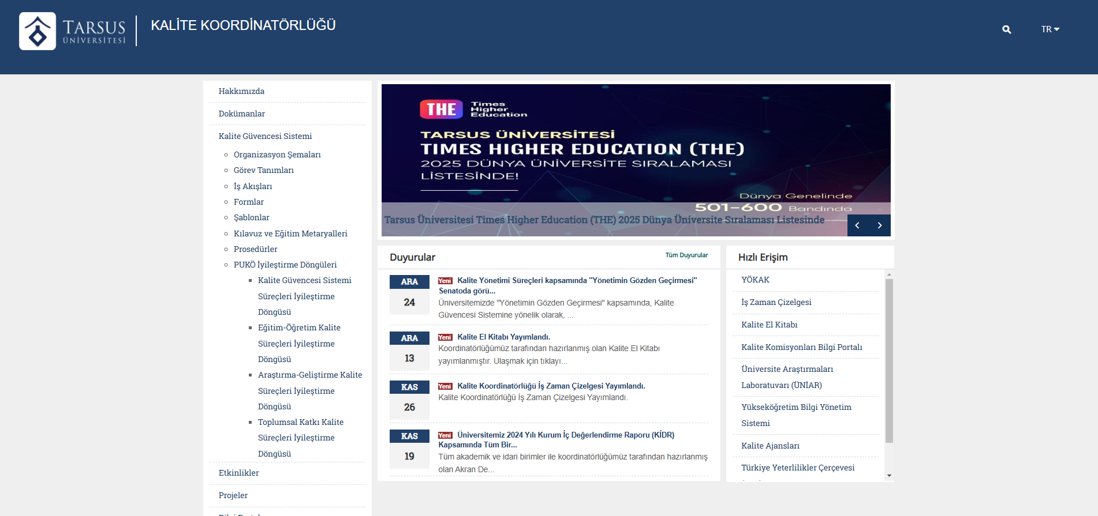

Slide 17
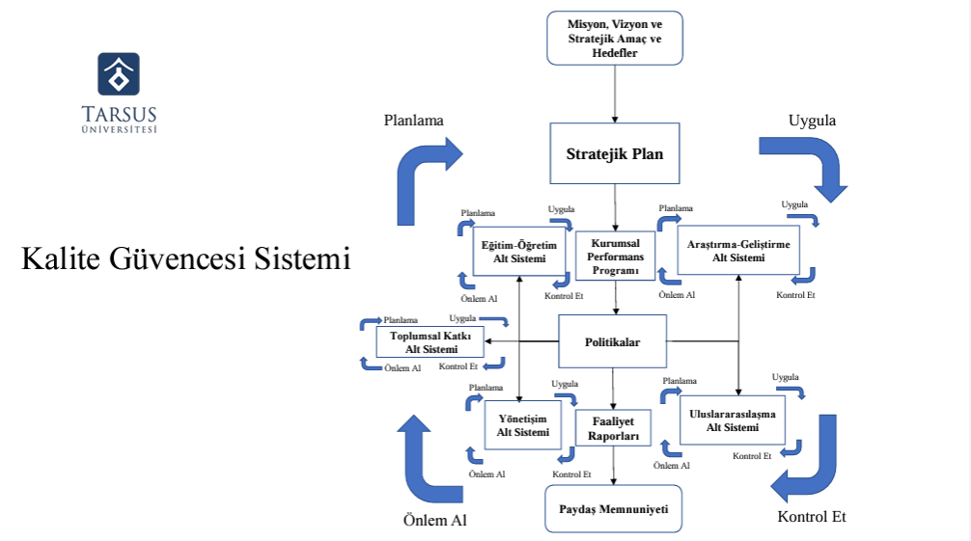
Süreç Yönetimi

Slide 18
Eğitim- Öğretim Kategorisi
Eğitim-öğretim ana faaliyeti; programların ve müfredatların tasarımı, değerlendirilmesi ve izlenmesi, derslerin/programların yürütülmesi, akademik destek hizmetleri ve öğretim kadrosunun değerlendirilmesi temel süreçlerini izlenmesi ve içermektedir.
Müfredat ve ders bilgileri “Bologna Bilgi Paketleri” aracılığıyla web sayfası üzerinden erişime açılır ve bölümler / ilgili öğretim elemanları tarafından her dönem başında incelenerek gerekli güncellemeler yapılır.
Ders dağılım dengesi ve ders programları, katılımcı bir anlayış ile bölüm ve birimlerdeki toplantılar aracılığıyla belirlenir ve akademik personel ders iş yükü her dönem takip edilir ve değerlendirilir.
Ders dağılım dengesi, ders öğrenme-çıktıları ve program kazanımları, öğrenci iş yükü ve ders uyumu, bölüm ve birim kurulları, öğrencileri de içeren paydaş toplantıları ve paydaş değerlendirme anketleri ile veriye dayalı olarak ölçülür.
Dersler ve uygulamalar, öğrencinin merkezde olduğu yenilikçi öğrenme yaklaşımları ile yürütülür. Ders ve uygulamaların akışı, ders öğrenme çıktıları ile uyumlu olacak şekilde yürütülür.
Ölçme ve değerlendirme kapsamında yenilikçi ve çağdaş yaklaşımlar uygulanır. Ölçme-değerlendirme yöntemi, ders bilgi paketleri ve öğrenci bilgi sistemi tanımlamaları ile öğrencilerin ve diğer paydaşların erişimine açılır.
Eğitim-öğretim süreçlerinde, ders başarı durumu ve öğrenme çıktılarını kazanma düzeyi, dönem sonlarında hazırlanan “ders değerlendirme dosyaları” aracılığıyla ilgili öğretim elemanı tarafından raporlanır ve bu raporlar bölüm/birim kurulları ve birim kalite komisyonlarında görüşülerek iyileştirmeler planlanır.

Slide 19
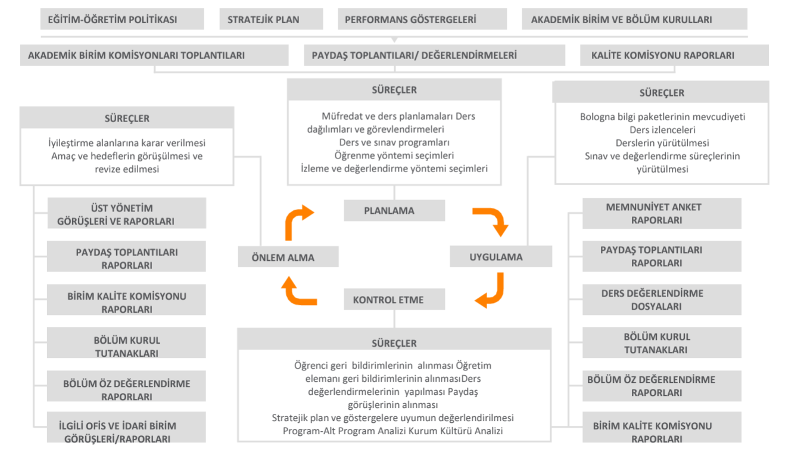
Eğitim- Öğretim Kategorisi

Slide 20
Araştırma-Geliştirme Kategorisi
Araştırma-geliştirme süreçleri temel olarak; araştırma-geliştirme süreçlerinin planlanması, kaynak yönetimi, lisansüstü eğitim, öğretim elemanlarının araştırma yetkinliklerinin ve gelişimlerinin izlenmesi ve uluslararası iş birliği yönetimi faaliyetlerini içerir.
Tüm akademik birimler, araştırma ve uygulama merkezleri, proje ofisi ve koordinasyon birimleri, stratejik planda yer alan temel ve genel performans göstergelerine yönelik periyodik olarak planlamalar yapar ve bu planları izler (asgari dönem başlarında ve sonlarında birer defa).
Araştırma-geliştirme süreçleri planlamaları, uygulamaları ve izleme süreçleri, “Araştırma-Geliştirme PUKÖ Döngüsü” çerçevesinde yürütülür. Süreçte dış paydaş katılımı sağlanır.
Araştırma-geliştirme süreçleri eğitim-öğretim süreçleri ile birlikte planlanır ve öğrencilerin eğitim-öğretim süreci boyunca araştırma-geliştirme süreçlerinin planlanması, uygulanması ve izlenmesi süreçlerinde bir paydaş olarak rol alması sağlanır.
Araştırma-Geliştirme süreçlerine yönelik çıktılar, “Akademik Performans Bilgi Sistemi” ne öğretim elemanları tarafından tanımlanır. Bilgi sistemi sürekli olarak güncel tutulur.
Akademik bölüm ve birimlerde, belirlenmiş olan araştırma-geliştirme hedeflerine yönelik periyodik olarak dönem sonlarında değerlendirmeler yapılır, stratejik performans göstergelerine katkı sunma düzeyi irdelenir ve bu raporlar bölüm/birim kurulları ve kalite komisyonları gündemlerine alınarak görüşülür.

Slide 21
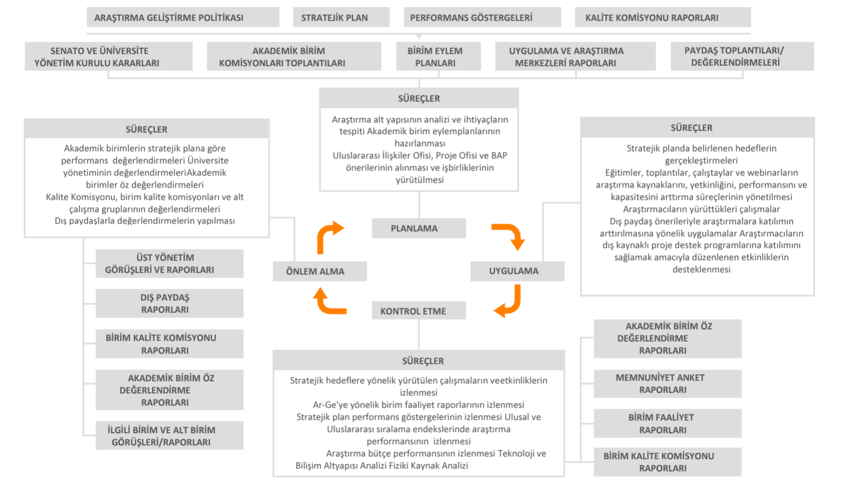
Araştırma-Geliştirme Kategorisi

Slide 22
Toplumsal Katkı Kategorisi
Toplumsal katkı faaliyetleri yönetimi kapsamındaki süreçler; faaliyetlerin ve kaynakların planlaması, yürütülmesi ve toplumsal katkı performansının izlenmesini içermektedir.
Akademik ve idari birimler, faaliyetlerini yürütürken, stratejik planda yer alan amaç ve hedefleri gözetirler ve amaç ve hedeflere katkı sunabilecek faaliyet planlamaları yapar, yürütür ve sonuçlarını izlerler.
Toplumsal katkı süreçleri yürütülürken öğrenci ve diğer dış paydaş katılımı sağlanır, tarafların görüş ve önerileri raporlanarak değerlendirilir.
Eğitim-öğretim ve araştırma-geliştirme süreçlerinde, toplumsal katkı gözetilir, seçmeli ders paketlerinde sosyal sorumluluk projelerine yer verilir ve bu alandaki çıktılar web sayfaları üzerinden kamuoyu ile paylaşılır.

Slide 23
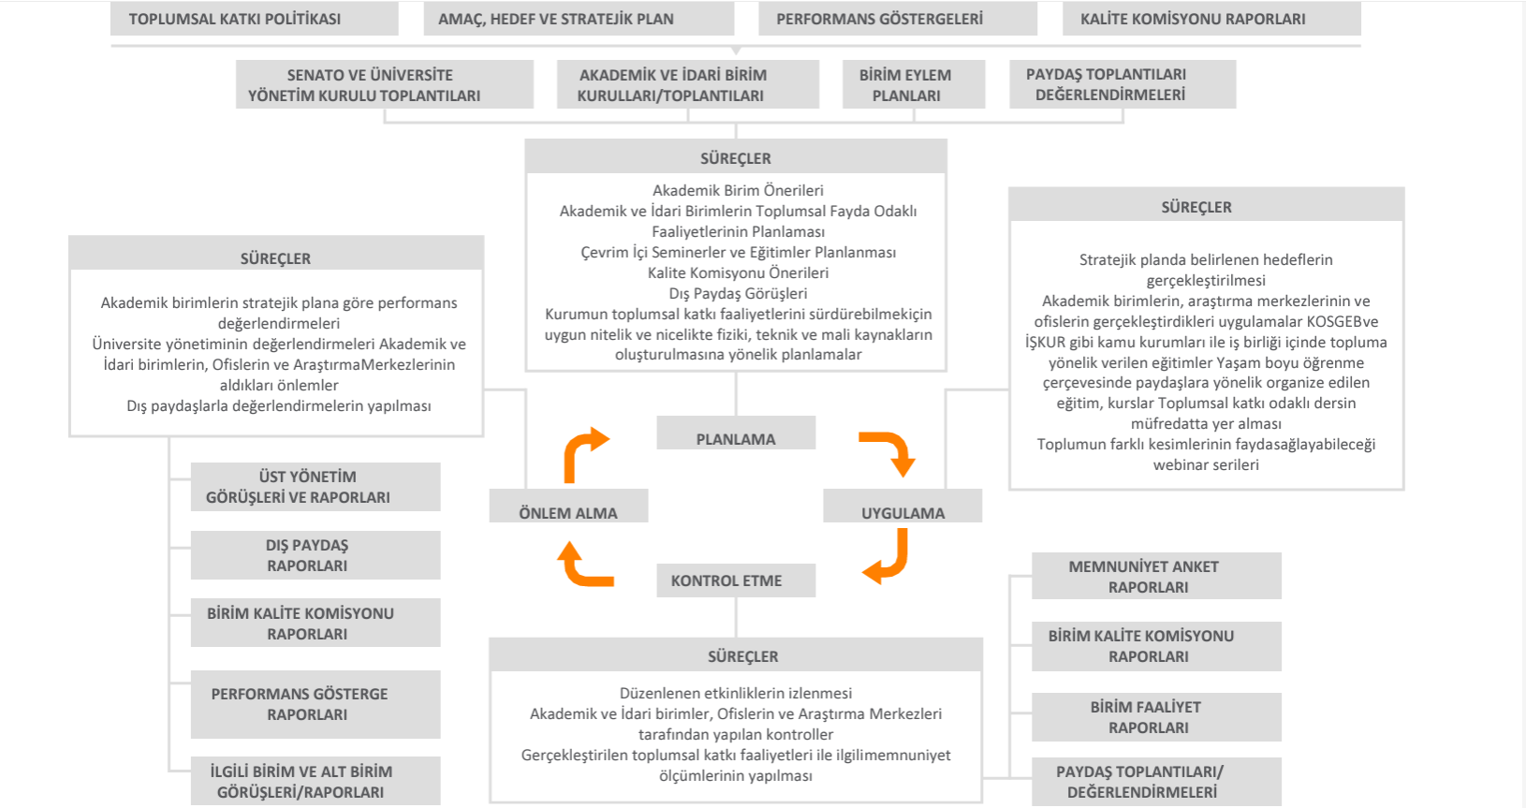
Toplumsal Katkı Kategorisi

Slide 24
Neyi, ne zaman ve nasıl ölçmeliyiz?
Ölçtükten sonra ne yapmalıyız?

Slide 25
Eğitim-Öğretim

Slide 26
Neyi?
Eğitim- Öğretim Kategorisi
Nasıl?
Ne zaman?
Ders ve program öğrenme çıktılarına erişme düzeyi
Ders değerlendirme dosyaları + ders sonu anketleri + mezun ve mezun çalıştıran sektör katılımlı toplantılar
Dönem sonlarında
Müfredatın iyileştirme/güncellenme ihtiyacı
Öğrenci ve diğer dış paydaş(sektör-mezun öğrenci) katılımlı toplantılar, danışma kurulları
Dönem boyunca olabilir (başında ve sonunda sistemli)
Bologna- ders içeriği uyum düzeyi
Birim/bölüm komisyonu görüşmeleri
Dönem başlarında
Danışman öğrenci yükü ve öğretim elemanı ders yükü
Dönemlik ortalama ders saati ve çeşidi ve standart sapmalar
Dönem başlarında

Slide 27
Neyi?
Eğitim- Öğretim Kategorisi
Nasıl?
Ne zaman?
Öğrenci memnuniyet düzeyleri
Koordinatörlük anketi + ders sonu anketleri
Yıl başı ve dönem sonları
Öğrenci oryantasyon memnuniyet düzeyleri
Oryantasyon anketi
Oryantasyon sonrası

Slide 28
Eğitim- Öğretim Kategorisi
Ölçtükten sonrası ne yapmalıyız?
Ders ve program öğrenme çıktılarına erişme düzeyi
Ders değerlendirme dosyalarının bölüm ve birim komisyonlarında analizi, iyileştirme ihtiyacının tespiti, plana dökülmesi ve iyileştirmenin uygulanması.
Müfredatın iyileştirme/güncellenme ihtiyacı
Bölüm ve birim kurulları gündemine alınarak görüşülmesi, iyileştirmelere karar verilmesi, sonraki bölüm kurulunda yapılan iyileştirmelerin görüşülmesi.
Öğrenci memnuniyet düzeyleri
Memnuniyetin düşük olduğu alanların birim/bölüm kurullarında görüşülerek yapılacaklara karar verilmesi ve uygulanması
Öğrenci oryantasyon memnuniyet düzeyleri
Sonraki yıl oryantasyon programına yönelik iyileştirmelerin planlanması

Slide 29
Araştırma-Geliştirme

Slide 30
Neyi?
Araştırma-Geliştirme Kategorisi
Nasıl?
Ne zaman?
Stratejik plandaki ilgili hedeflere ulaşma düzeyi
Yıllık planlar, üçer aylık izlemeler, bölüm ve birim kurulları
Dönem boyunca (3er aylık)
Araştırmacı performansı düzeyi
Öğretim elemanı bazında yayın, proje sayı ve türlerinin takibi
Dönem boyunca (3er aylık)
Araştırmacıların ihtiyaç ve beklentiler
Anketler, birim-bölüm kurulları
Dönem boyunca

Slide 31
Araştırma-Geliştirme Kategorisi
Ölçtükten sonrası ne yapmalıyız?
Stratejik plandaki ilgili hedeflere ulaşma düzeyi
Performans Raporu--Ulaşılamayan hedeflere yönelik atılacak adımlar
Araştırmacı performansı düzeyi
Performans Raporu—Öğretim elemanı bazlı hedeflerin güncellenmesi
Araştırmacıların ihtiyaç ve beklentileri
İhtiyaçların giderilmesine yönelik taleplerin gerçekleştirilmesi veya iyileştirmenin yapılması

Slide 32
Toplumsal Katkı

Slide 33
Neyi?
Araştırma-Geliştirme Kategorisi
Nasıl?
Ne zaman?
Toplumsal katkı hedeflerine ulaşma düzeyi
Eylem planları ile belirleme
Performans raporu/faaliyet raporu ile analiz
Dönem/yıl başlarında
Dönem/yıl sonlarında
Paydaş geri bildirimleri/memnuniyet düzeyleri
Danışma kurulları, sektör toplantıları, paydaş anketleri
Dönem/yıl başlarında
Dönem/yıl sonlarında
Dönem boyunca

Slide 34
Toplumsal Katkı Kategorisi
Ölçtükten sonrası ne yapmalıyız?
Toplumsal katkı hedeflerine ulaşma düzeyi
Başarı düzeyi analiz edilmeli, eksiklikler tanımlanmalı, gelecek yıl planına iyileştirme dahil edilmeli ve izlenmeli
Paydaş geri bildirimleri/memnuniyet düzeyleri
Geri bildirimler birim/bölüm kurullarında görüşülmeli, tutanaklara iyileştirme ihtiyaçları yazılmalı

Slide 35
Bir yıl boyunca neler yapmaya ihtiyacımız var?

Slide 36
Rektörlük / Üst Yönetim / Stratejik Liderlik
Düzeyi

Slide 37
Rektörlük Düzeyinde
Akademik ve İdari Personel Ödül Yönergesi
Rektör-Öğrenci Buluşmaları (Dönem başı ve yıl sonu)
Vizyon ve Danışma Kurulu Toplantıları (en az yılda 1 defa)
Yönetimin Gözden Geçirmesi Toplantıları (senato sunumları)
Rektör Katılımlı Birim Kurulları (en az yılda 1 defa)
Kalite Eğitimleri (dekanlar, dekan yardımcıları ve sekreterler, birim kalite komisyonları ve personel düzeylerinde)
Rektör/Rektör Yardımcısı Katılımlı Kalite Komisyonu Alt Çalışma Komisyonları Toplantısı

Slide 38
Rektörlük Düzeyinde
Stratejik Plan Göstergelerine Ulaşma Durumuna Yönelik Raporlar (SGDB ve Kalite Koordinatörlüğü işbirliğinde) ve Göstergelerin Değerlendirildiği Rektör Katılımlı Toplantılar
Eğiticilerin Eğitiminin sistematik olması (Sürekli Eğitim Merkezinde olabilir)

Slide 39
Dekanlık / Müdürlük / Yönetsel Liderlik
Düzeyi

Slide 40
Fakülteler/Okullar Düzeyinde
Dönem/Yıl Başlarında
Yıllık eylem planı
(stratejik plan göstergelerine yönelik hedefler ve çalışmalar, araştırma ve topluma katkı etkinlik hedefleri vb.)
Paydaş Toplantıları (öğrenci ve diğer dış paydaş katılımlı, danışma kurulları)
Bologna, Ders İzlencesi Güncellemeleri ve Bölüm Kurulu ile tutanak altına alınması

Slide 41
Fakülteler/Okullar Düzeyinde
Dönem Boyunca
İyileştirme eylem planındaki adımların gerçekleşme durumu (Ağustos ve Aralık aylarında talep edilecek)
Bölüm kurulları
Öğrenci katılımlı bölüm/birim kurulları (dönem başına 1 tane asgari)
Kalite kültürü eğitimleri (dönemde 1 tane)

Slide 42
Fakülteler/Okullar Düzeyinde
Dönem/Yıl Sonlarında
Bölüm Öz Değerlendirme Raporları / Performans raporları
Paydaş Toplantıları
Yapılan İyileştirmelerin Raporlanması

Slide 43
Teşekkürler

